Slide 1
MACROECONOMIA
Profesor: Santiago Roca, PhD
Sesión 3: La Oferta Agregada
Notes:
ESAN // Profesor: Santiago Roca

Slide 2
Indice
La oferta agregada y el mecanismo de ajuste de precios
Inflación y desempleo
Salarios y desempleo: por qué son rígidos los salarios?
De la curva de Phillips a la curva de oferta agregada
Perturbaciones de la oferta
Macroeconomía - ESAN

Slide 3
La oferta agregada y los mecanismos de ajuste de precios
Notes:
ESAN // Profesor: Santiago Roca

Slide 4
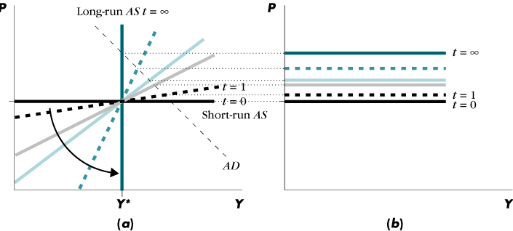
Dinámica de los precios
Macroeconomía - ESAN
P_{t+1}=P_{t}(1+λ(Y-Y*))
π > 0, cuando Y > Y*
π < 0, cuando Y < Y*

Slide 5
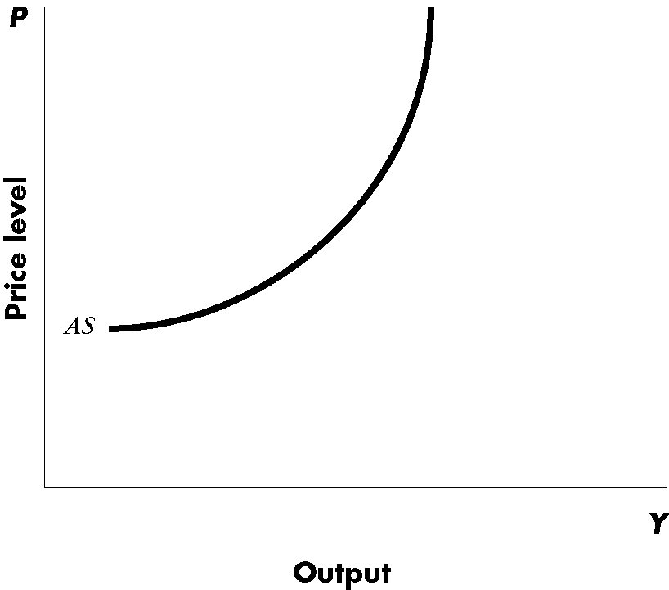
ΔP
ΔY ΔP
P_{t+1}=P_{t}(1+λ(Y-Y*))
Macroeconomía - ESAN
ΔY
Y*

Slide 6
Inflación y desempleo
Notes:
ESAN // Profesor: Santiago Roca

Slide 7
Indice
La curva de Phillips
La estanflación y la curva de Phillips con inflación esperada
Macroeconomía - ESAN

Slide 8
La curva de Phillips
La curva de Phillips es una relación inversa entre la tasa de desempleo y la tasa de aumento de los salarios monetarios.
Cuando más alta es la tasa de desempleo, más baja es la tasa de inflación de los salarios.
Macroeconomía - ESAN

Slide 9
La curva de Phillips
g_{W} = (W_{t+1} – W_{t})/W_{t} … crecimiento salarial
g_{W} = – ε(u – u*)
  u … tasa de desempleo
  u* … tasa “natural” de desempleo
  ε … sensibilidad de los salarios al desempleo
Entonces,
  (W_{t+1} – W_{t})/W_{t} = – ε(u – u*) o
  W_{t+1} = W_{t} (1 – ε(u – u*))
Macroeconomía - ESAN

Slide 10
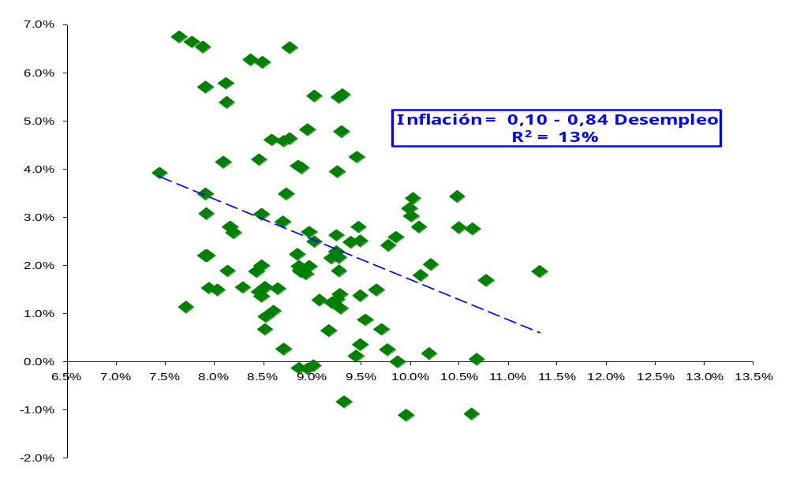
Inflación y Desempleo: Perú
2001.may.-2009.jul
Inflación */
Macroeconomía - ESAN
Desempleo **/
*/ Últimos 12 meses
**/ promedio movil (3 meses)

Slide 11
La estanflación y la curva de Phillips con inflación esperada
Para hacer coherente la curva de Phillips con la OA vertical de largo plazo, es necesario introducir el impacto de las expectativas inflacionarias.
  Cuando los trabajadores y las empresas negocian los salarios, lo que interesa es el salario real, por lo que van a presionar por un salario nominal que incorpore la inflación esperada (π^{e}).
g_{W} – π^{e} = – ε(u – u*)
Macroeconomía - ESAN

Slide 12
La estanflación y la curva de Phillips con inflación esperada
Suponiendo que los salarios se mantienen en términos reales, entonces, la inflación efectiva (π) es igual al incremento de los salarios (g_{W}). Por lo que,
π = π^{e} – ε(u – u*)
Macroeconomía - ESAN

Slide 13
La estanflación y la curva de Phillips con inflación esperada
Esto implica que:
  La inflación esperada se refleja totalmente sobre la inflación efectiva y lo desplaza hacia arriba.
  Cuando la tasa de desempleo corriente es igual a la tasa natural, la inflación observada es igual a la esperada.
Macroeconomía - ESAN

Slide 14
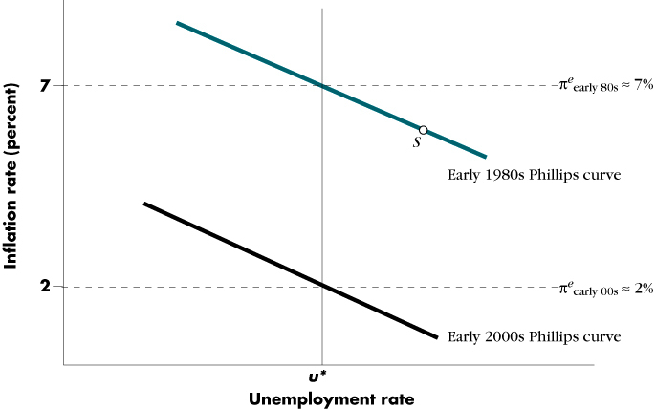
La curva de Phillips con inflación esperada
Macroeconomía - ESAN

Slide 15
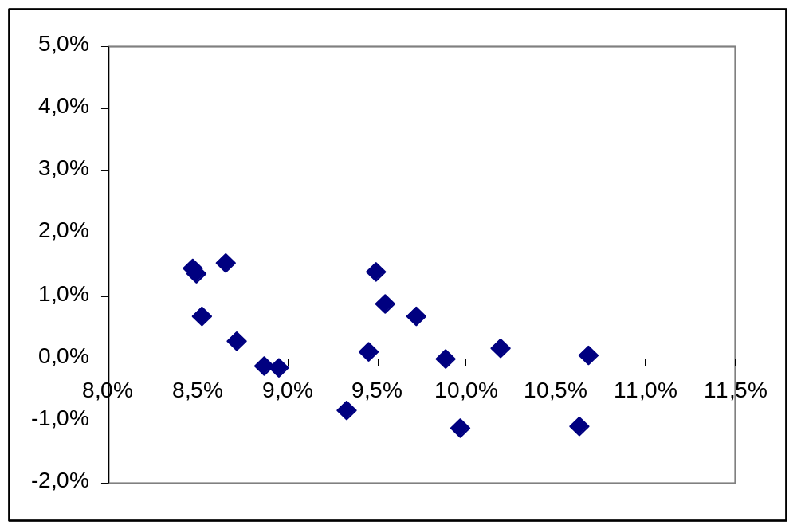
La curva de Phillips … Perú
↑ π^{e}
π^{e} ≈ 3%
Inflación
Macroeconomía - ESAN
π^{e} ≈ 0%
Desempleo

Slide 16
Salarios y desempleo: porqué son rígidos los salarios?
Notes:
ESAN // Profesor: Santiago Roca

Slide 17
Salarios y desempleo
Aplicando u-u*=(N*-N)/N* en la curva de Phillips: g_{W} – π^{e} = – ε(u – u*), tenemos:
g_{W} – π^{e} = - ε(N*-N)/N*, es decir,
g_{W} = ε(N - N*)/N* + π^{e}
lo que indica que el salario crece cuando N>N* o cuando aumenta π^{e}
Macroeconomía - ESAN

Slide 18
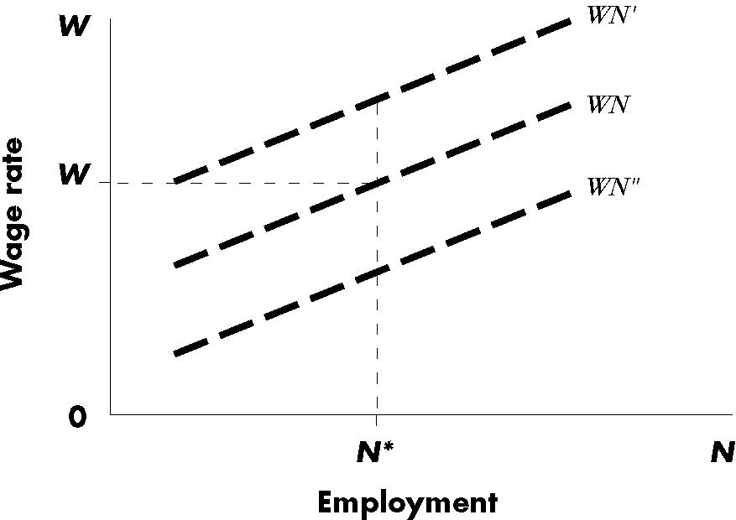
Salarios y Empleo
π^{e}
w_{t+1}
w_{t}
w_{t+1} se obtiene por ↑π^{e} o ↑N
Macroeconomía - ESAN
N

Slide 19
Por qué son rígidos?
Información imperfecta
Problemas de coordinación
Salarios de eficiencia … las empresas pueden querer pagar salarios mayores a los de pleno empleo para motivar el esfuerzo.
Macroeconomía - ESAN

Slide 20
Por qué son rígidos?
Contratos a largo plazo y ajuste escalonados de salarios
Modelo de los trabajadores insiders y outsiders. Los salarios no responden significativamente al desempleo, porque la rotación de trabajadores insiders por outsiders tiene costos para la empresa (costos de despidos, de contrato, capacitación, etc.)
Macroeconomía - ESAN

Slide 21
De la curva de Phillips a la curva de oferta agregada
Notes:
ESAN // Profesor: Santiago Roca

Slide 22
Indice
Conceptos a integrar:
  La ley de Okun
  Costos/precios
  Curva de Phillips
El empleo, los salarios y la curva de oferta agregada
Macroeconomía - ESAN

Slide 23
La ley de Okun
1 punto adicional de desempleo cuesta aprox. 2% del PBI.
(Y - Y*) / Y* = -w (u - u*)
Donde w≈2
Macroeconomía - ESAN

Slide 24
Los costos y los precios
Precios determinados por los costos laborales unitarios o W/a más un margen de ganancia (markup) o z.
Y = a N
P_{t} = ((1 + z)/a) W_{t}
P_{t+1} = ((1 + z)/a) W_{t+1}
W_{t+1} = W_{t}(1+ε(N- N*)/N*)
P_{t+1}=((1+z)/a) W_{t}(1+ε(N- N*)/N*)
P_{t+1} = P_{t} (1+ ε(N- N*)/N*)
P_{t+1} = P_{t} (1+ λ(Y- Y*))
Macroeconomía - ESAN

Slide 25
Curva de Phillips
Inflación de salarios y desempleo.
g_{W} - π^{e} = – ε(N*-N)/N*
o
(W_{t+1}-W_{t})/W_{t} - π^{e} = - ε(u-u*)
Macroeconomía - ESAN

Slide 26
El empleo y los salarios y la curva de oferta agregada
Reemplazando W por P en la Curva de Phillips, tenemos:
P_{t+1} = (1 + π^{e}) P_{t}(1+ε( u*-u ))
Y de la Ley de Okun tenemos:
-(u - u*) =(Y – Y*) / (w Y*), o
u*-u = ((Y – Y*)/Y*)/w
Macroeconomía - ESAN

Slide 27
El empleo y los salarios y la curva de oferta agregada
Entonces:
P_{t+1} = (1+π^{e}) P_{t}(1+(ε/w)(Y-Y*)/Y*)
Definiendo λ≡(ε/w)/Y* y que P_{t+1}^{e}=(1+π^{e})P_{t} se obtiene la curva de oferta agregada:
P_{t+1} = P_{t+1}^{e}(1+λ(Y-Y*))
que tiene pendiente positiva al derivarse de WN.
Macroeconomía - ESAN

Slide 28
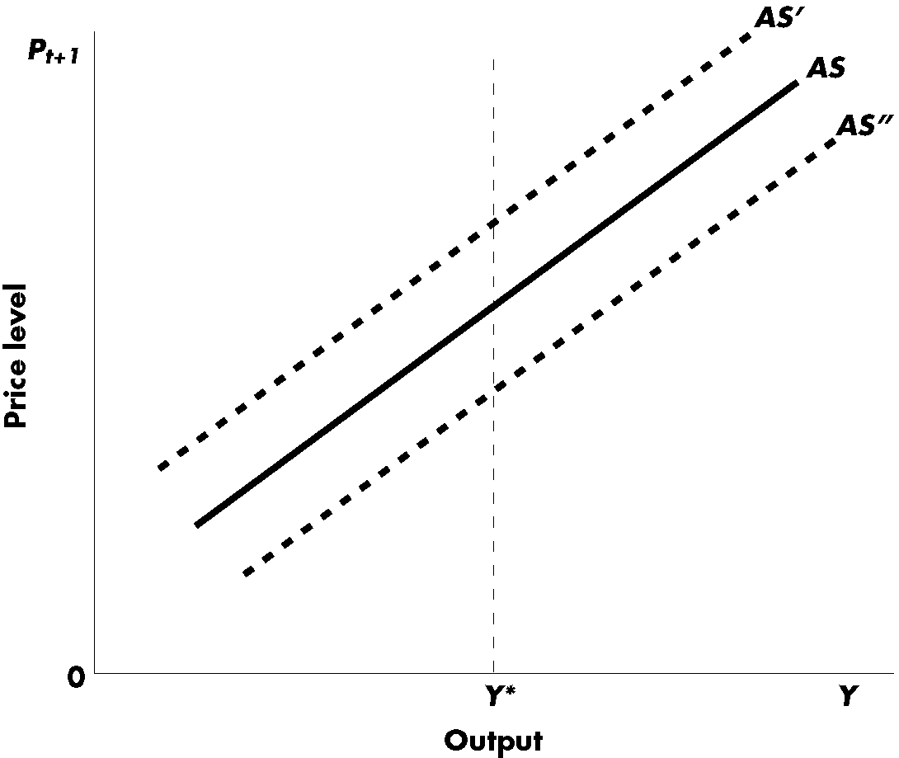
La curva de oferta agregada
π^{e}
P_{t+1}
P_{t}
P_{t+1} se obtiene por ↑π^{e} o ↑Y
Macroeconomía - ESAN
Y
Notes:
ESAN // Profesor: Santiago Roca

Slide 29
Perturbaciones de la oferta agregada
Notes:
ESAN // Profesor: Santiago Roca

Slide 30
Las Materias Primas
P_{t} = ((1 + z)/a) W_{t} + ñPm
pm=Pm/P_{t}
P_{t} = p((1 + z)/a) W_{t} +ñpmP_{t}
aP_{t} - añpm P_{t} = (1 + z)W_{t}
aP_{t} (1 –ñpm) = (1 + z)W_{t}
P_{t} = ((1 + z)W_{t})/(1 -ñpm)a
1 > ñpm
Una subida del precio real de las materias primas eleva los precios simplemente porque eleva los costes_{t}
Macroeconomía - ESAN

Slide 31
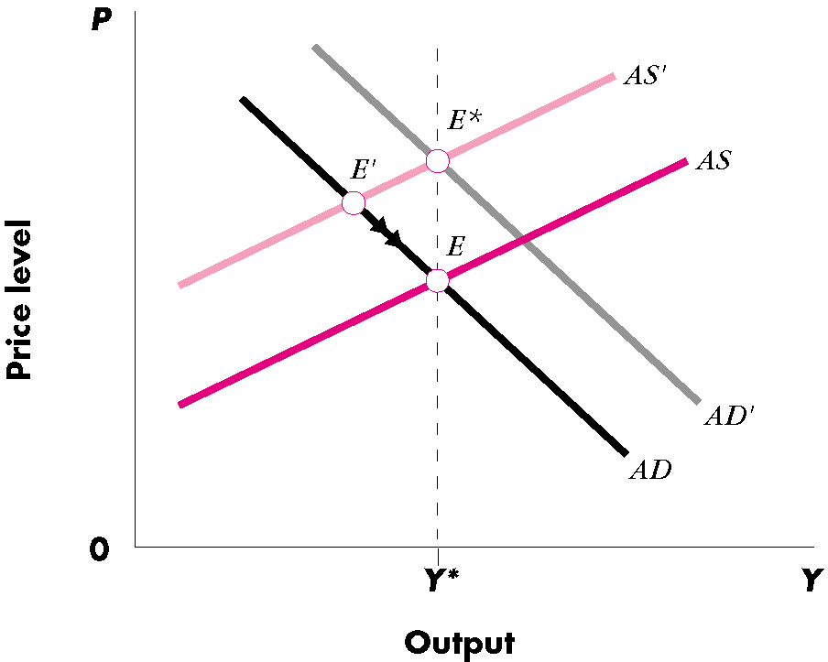
Shock negativo de oferta
Macroeconomía - ESAN

Slide 32
Shock negativo de oferta con medidas acomodaticia de la demanda
Macroeconomía - ESAN

Slide 33
Perú: oferta y demanda, 1970-2005
OA
OA
OA
10 000 000 000
1996-00
2001-05
1991-95
OA
100 000 000
DA
DA
DA
1986-90
1 000 000
70s: ↑P ↑Y
80s: ↑P Y
90s: P ↑Y
DA
PRECIOS
_
10 000
OA
Macroeconomía - ESAN
OA
1981-85
_
100
OA
1976-80
1971-75
DA
1
DA
70
80
DA
90
100
110
120
130
140
PRODUCTO

